Slide 1

2조 - Observer Design Pattern
OBSERVER
기본 개념(예시)
UML 다이어그램
다이어그램 예제
예제 코드.

Slide 2
Observer Design Pattern 기본 개념(예시)
비전관
행복관
자치회
창조관

Slide 3
Observer Design Pattern
PUSH: 인터페이스
Subject에서 옵저버로 데이터 보냄
PUSH
PULL
PULL: 자바 내장 클래스
옵저버에서 Subject의
데이터를 가져가는 형식

Slide 4
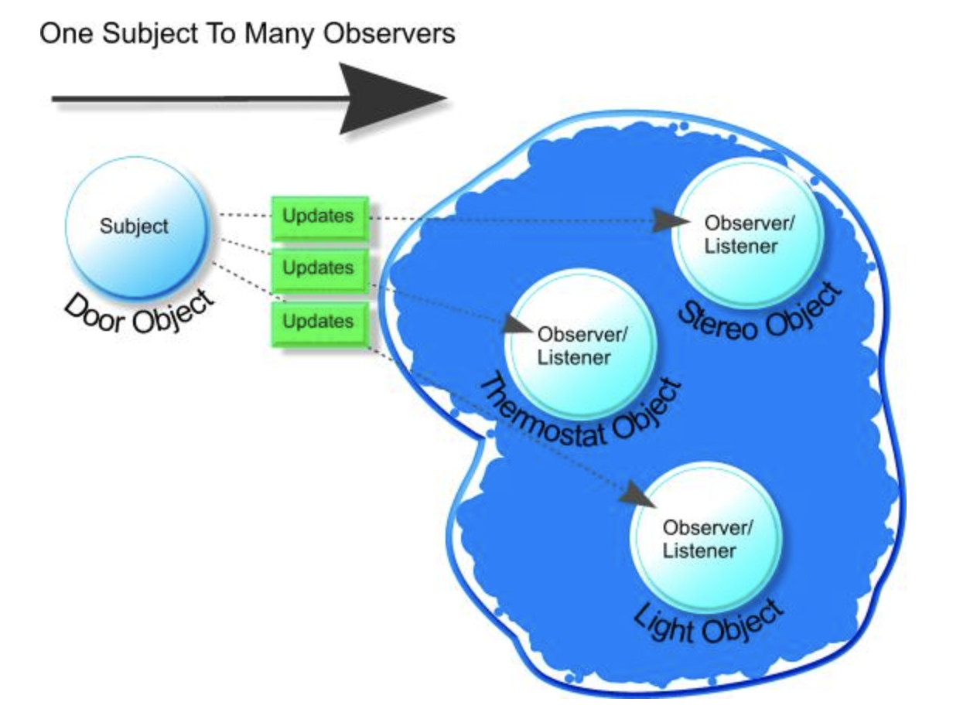
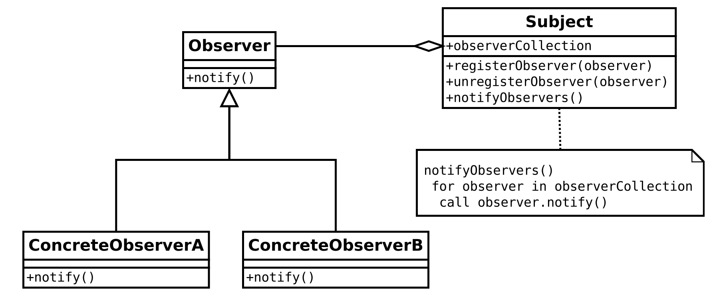
Observer Design Pattern UML Diagram
Subject : 관찰대상
Observer: 관찰대상인 객체가 발생시키는 이벤트를 받아 처리한다.
Notes:
이벤트가 발생하면 각 옵저버는 콜백(callback)을 받는다. notify 함수는 관찰 대상이 발행한 메시지 이외에,
각각의 파생 옵서버는 notify 함수를 구현함으로써 이벤트가 발생했을 때 처리할 각자의 동작을 정의해야 한다.

Slide 5
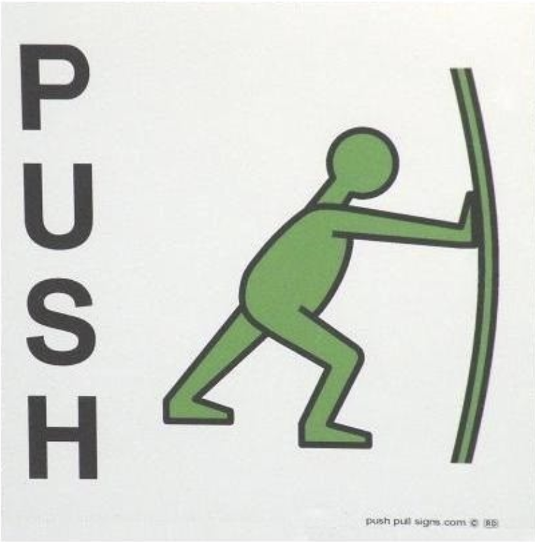

Slide 6
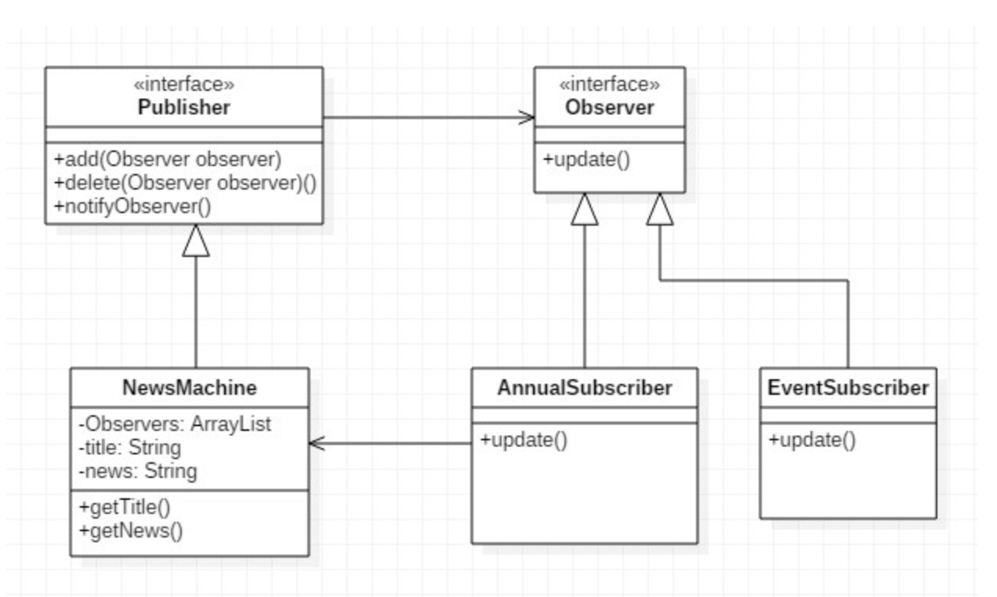
Observer Design Pattern 예제 : 뉴스 구독
Publisher: Observer 를 관리하는 메소드들을 가지고 있다.
Observer: 정보를 업데이트하는 update method 를 가지고 있다.
Publisher -> Subject 객체
notifyObserver 메소드를 통해 콜백 (호출), 각 옵저버의 update 구현 부분을 출력 및 실행

Slide 7
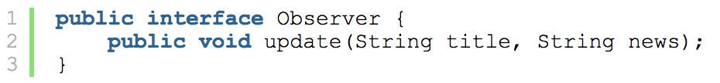
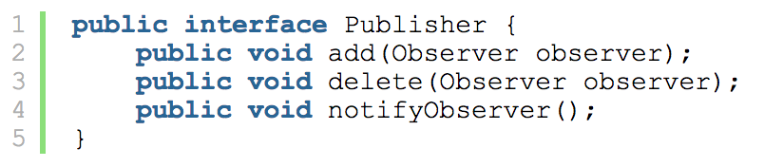
Observer Design Pattern 예제코드

Slide 8
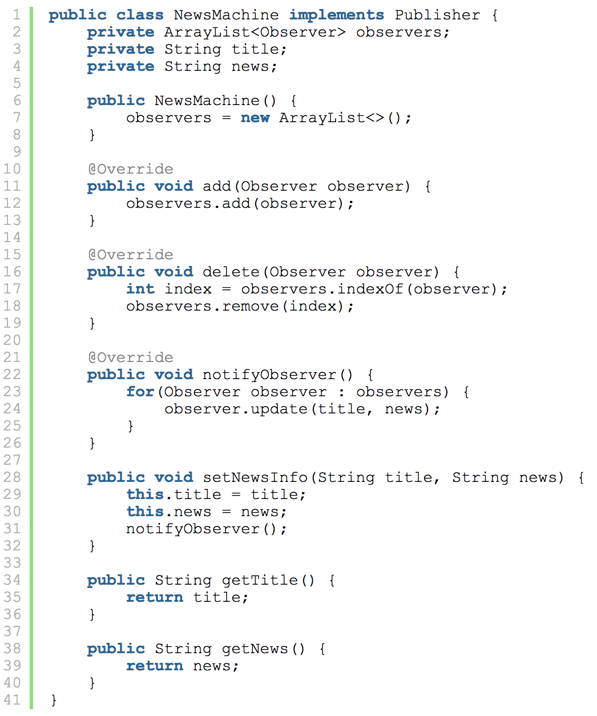
Observer Design Pattern 예제코드

Slide 9
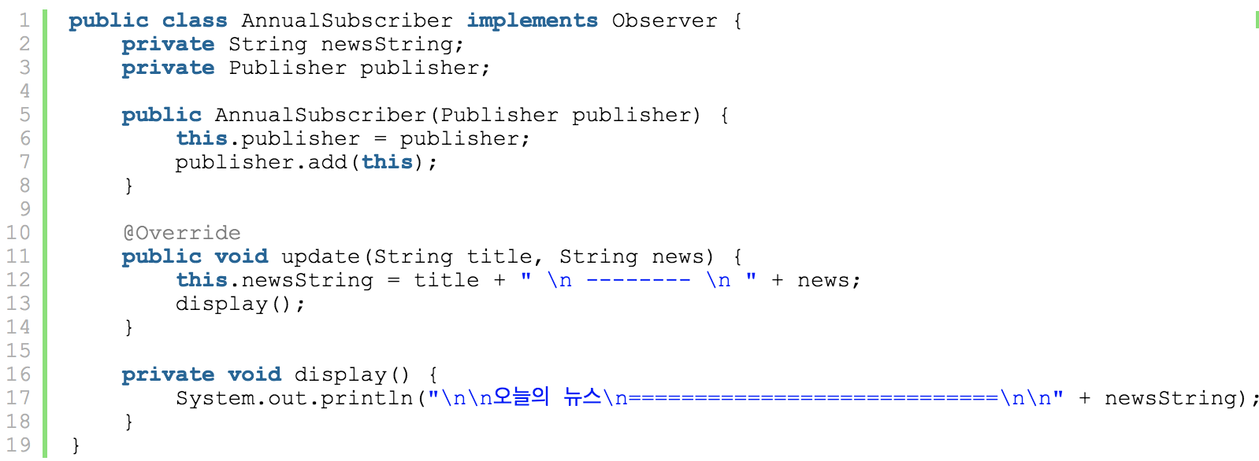
Observer Design Pattern 예제코드

Slide 10
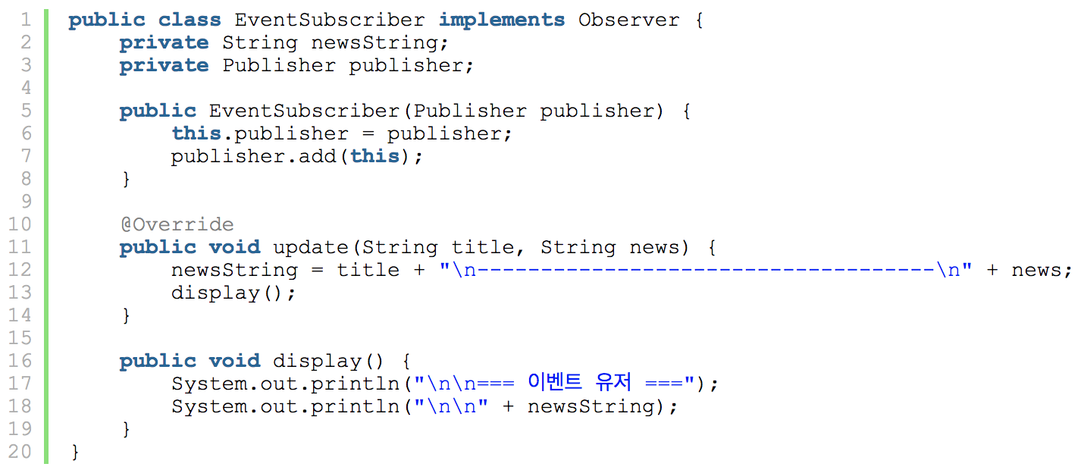
Observer Design Pattern 예제코드

Slide 11
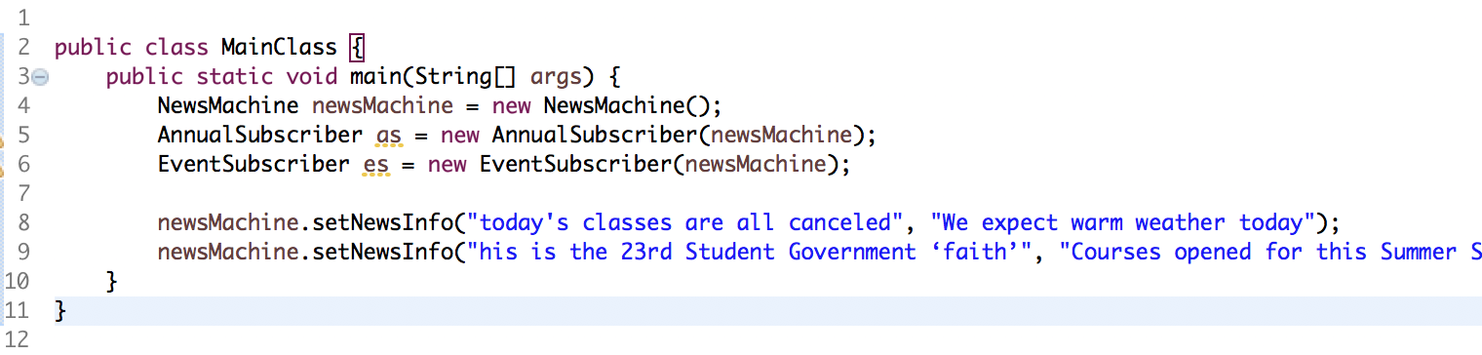
Observer Design Pattern 예제코드

Slide 12
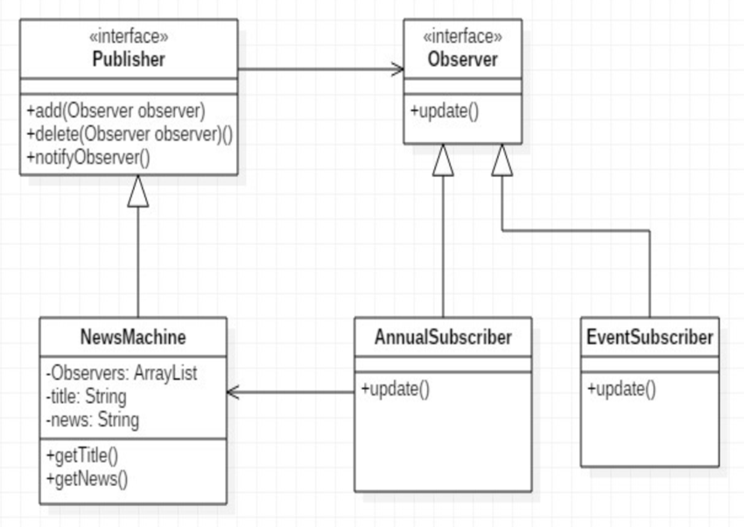
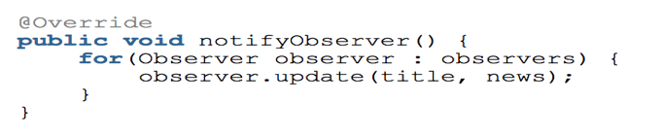
Observer Design Pattern 예제코드

Slide 13
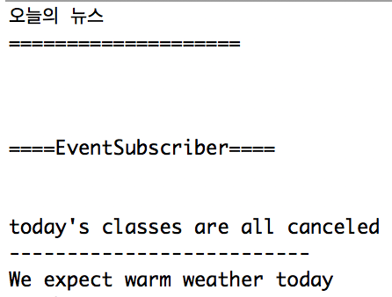
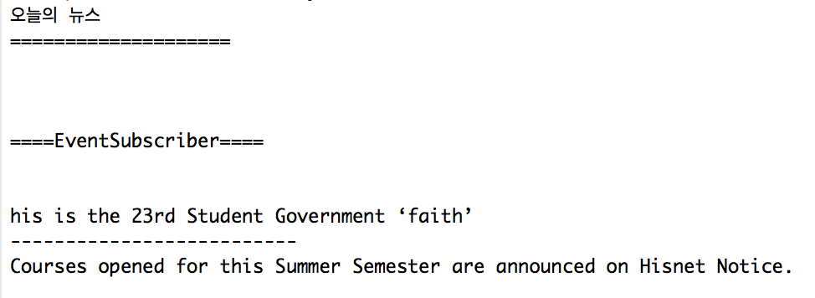
Observer Design Pattern 예제코드

Slide 14
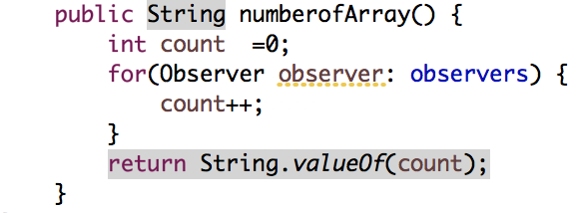
Observer Design Pattern 예제코드(삭제)
newsMachine.java

Slide 15
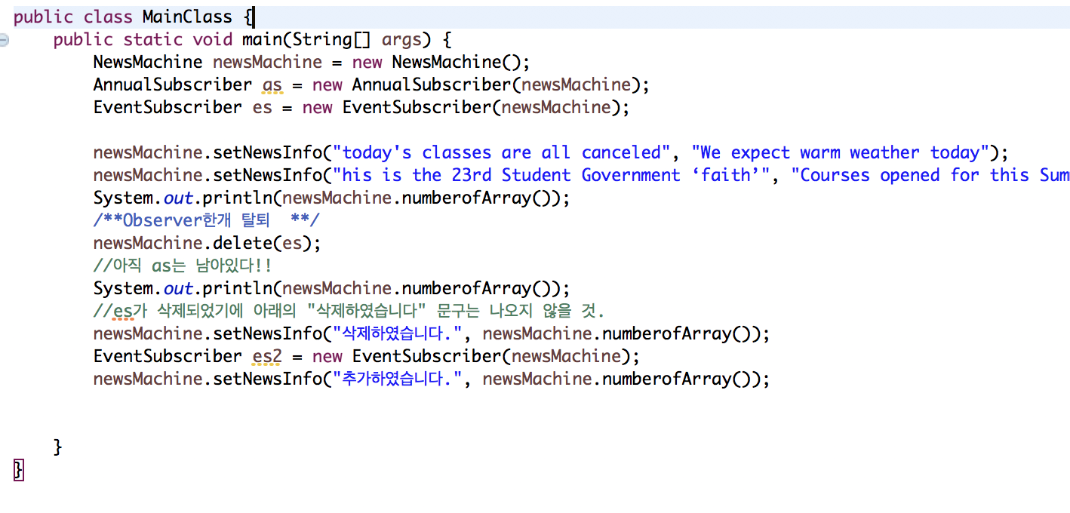
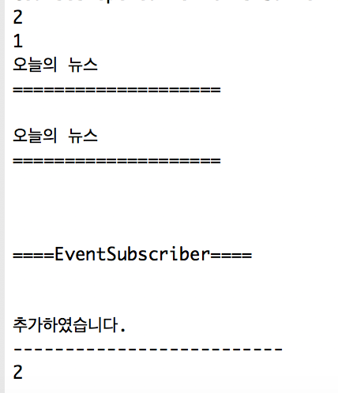
Observer Design Pattern 예제코드(삭제)

Slide 16
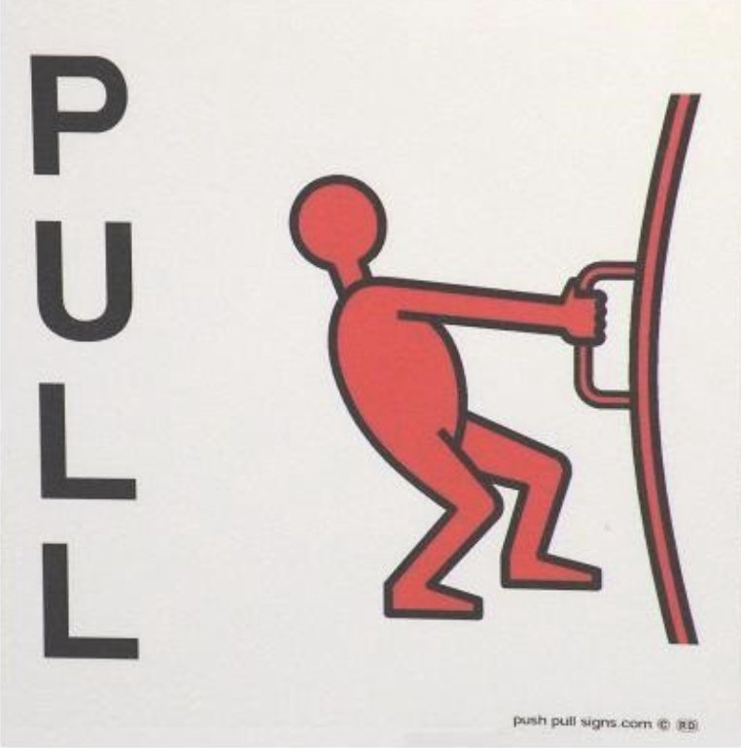

Slide 17
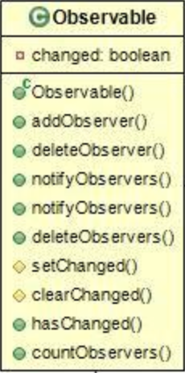
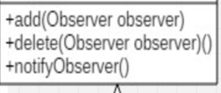
① Observable 클래스를 상속한 클래스를 만들고, 새로운 데이터가 들어오면 setChanged(), notifyObservers()를 호출하도록 구현한다.
+setNewsInfo()
+setNewsInfoChanged()

Slide 18
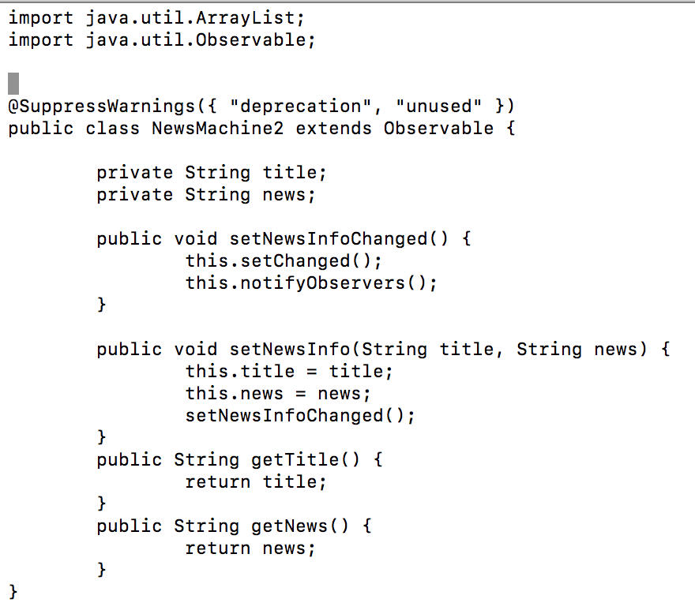

Slide 19
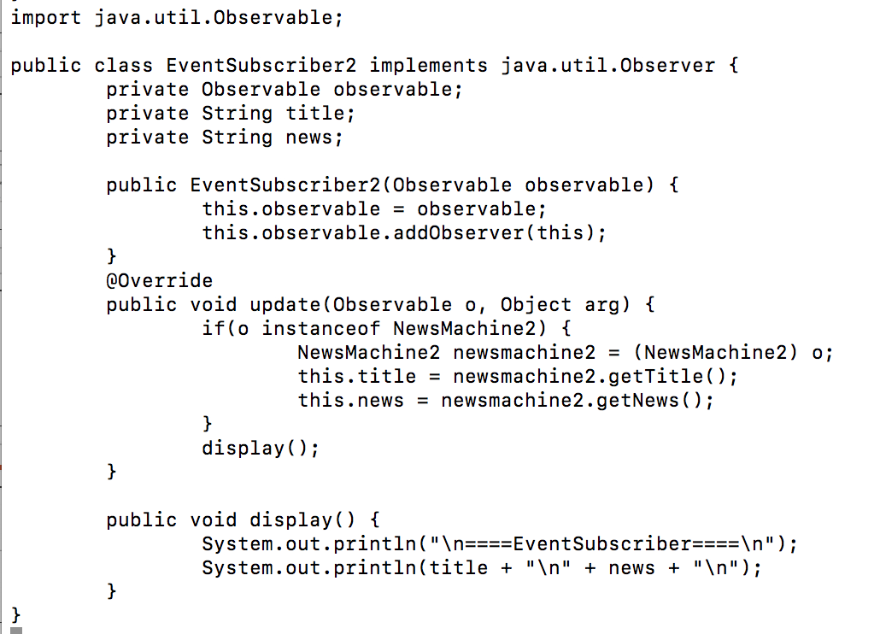
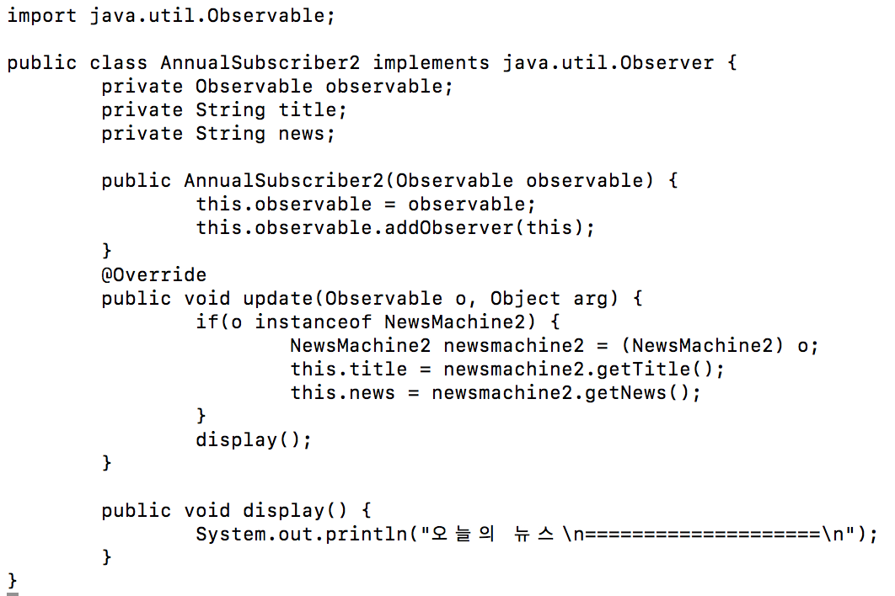

Slide 20
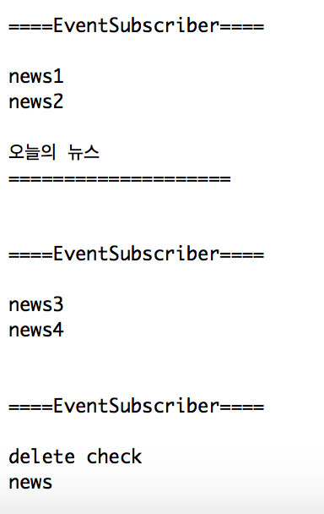
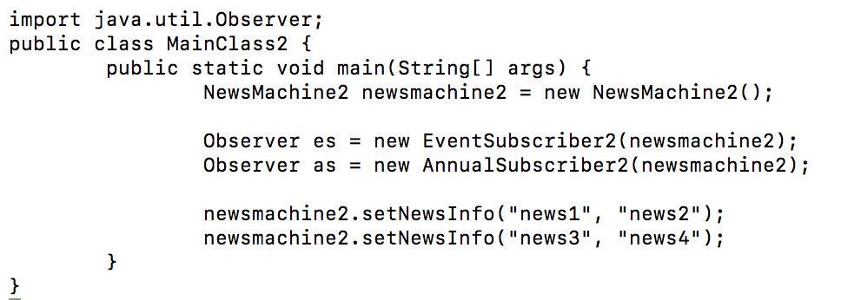

Slide 21
Observer 디자인 패턴
옵저버는 언제든지 새로 추가할 수
있음. (Subject는 Observer인터페이스
구현하는 객체 목록에만 의존하기때문)
Subject나 옵저버가 바뀌더라도
서로에게 전혀 영향을 주지않음.
그래서 Subject와 옵저버는 서로 독립적으로
재사용할 수 있음.
Subject가 옵저버에 대해서
아는 것은 옵저버가 특정
인터페이스(Observer
인터페이스)를 구현
한다는 것 뿐.

